Slide 1
MPI(磁性ナノ粒子イメージング)とは （2025年度版）
機械工学専攻 計測工学研究室
25年卒 海保 翔希 (23年卒 柳沼 克也 資料参照)

Slide 2
MPI(磁性ナノ粒子イメージング)とは （2025年度版）
機械工学専攻 計測工学研究室
25年卒 海保 翔希 (23年卒 柳沼 克也 資料参照)

Slide 3
MPI(磁性ナノ粒子イメージング)とは （2025年度版）
機械工学専攻 計測工学研究室
25年卒 海保 翔希 (23年卒 柳沼 克也 資料参照)

Slide 4
MPI(磁性ナノ粒子イメージング)とは （2025年度版）
機械工学専攻 計測工学研究室
25年卒 海保 翔希 (23年卒 柳沼 克也 資料参照)

Slide 5
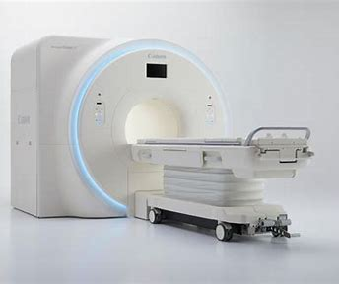
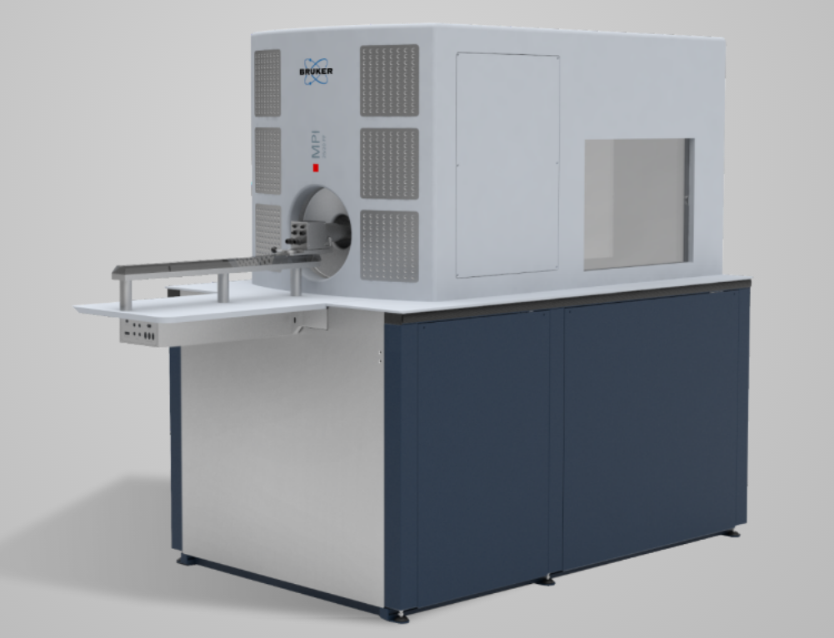
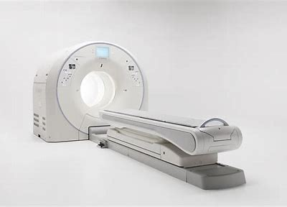
まずはこの関係図を把握しよう！
広く扱われている
近年注目を浴びている
新手法
MRI
（核磁気共鳴装置）
MPI （磁性ナノ粒子 イメージング）
超音波型MPI
磁気計測
安価に！
技量に依存しない！
小型化！
画像の鮮明化！
キャノングローバルHPより抜粋
Bruker HPより抜粋
CT
（コンピューター 残層撮影）
研究テーマ！！
X線計測
P11~22は、このMPIシステムの話
キャノンメディカルシステムズHPより抜粋

Slide 6
目次
研究背景とMPIの原理
磁性ナノ粒子とは何なのか？
磁性ナノ粒子の信号検出
MPIの問題点
提案する新MPIのシステム（本研究内容）
原理検証のための計測実験

Slide 7
目次
研究背景とMPIの原理
磁性ナノ粒子とは何なのか？
磁性ナノ粒子の信号検出
MPIの問題点
提案する新MPIのシステム（本研究内容）

Slide 8
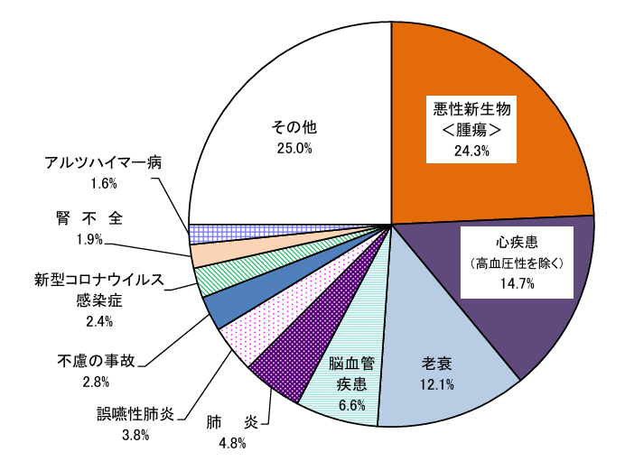
研究背景
日本人の死因割合
背景：日本人の約4人に1人はがん（悪性新生物） で亡くなっている！
がんの早期発見が可能な技術が必要
例）MRIやCT，PET等の医用画像診断技術
我々は..
磁性ナノ粒子イメージング
～Magnetic Particle Imaging (MPI)～
※出典：「令和5年（2023年）人口動態統計(概数)」
gaikyouR5.pdf (mhlw.go.jp)
に注目している

Slide 9
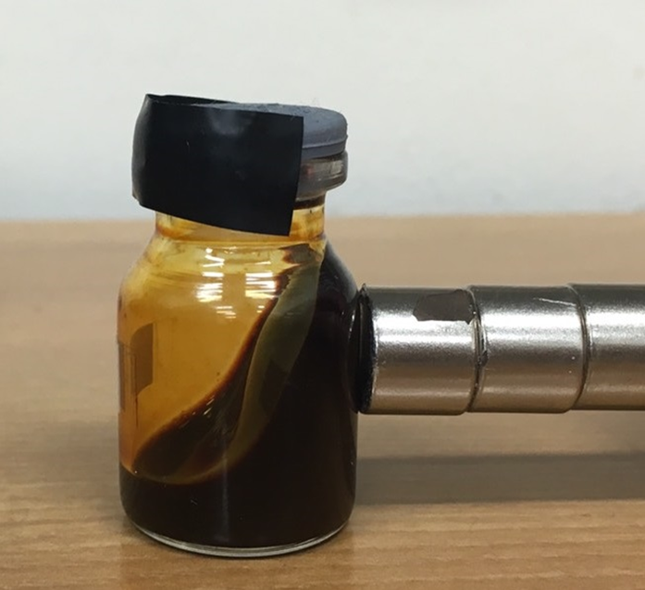

MPI(磁性ナノ粒子イメージング)の原理
磁石になる性質を持つ粒子（造影剤）
②
①
画像化までの流れ
磁性ナノ粒子
③
粒子を体内に投与
血管内を循環
がん細胞に蓄積
外部から磁場を印加
粒子からの信号を検出
信号から画像化
磁場
磁場
⑤
④
受信コイル
⑥
粒子位置の画像化

Slide 10
MPIのメリット
23卒 柳沼調査結果
※ コストに関して
3.0 テスラMRI 初期費用2500万（年間保持費用含めると数億円）
※ 制約条件
MRI・MPI 体内にペースメーカーなど金属を埋め込んでいる場合不可．
CT 妊娠中女性などは不可．
PET 高血糖，糖尿病患者に対して規制がある場合も．

Slide 11
MPIのデメリット
23卒 柳沼調査結果
MRI
一件の検査時間の目安：15～30分程度（部位によって様々）
あ
頭部 約１５分
脊髄 約２０分
腹部 約２０秒×６回＋造影約１５分
CT
全身の走査時間の目安：30秒程度
あ
PET
全身の走査時間の目安：30分程度
※造影剤が全身にいきわたるまで＋１時間
あ
一方MPIでは…
本研究室２次元MPIシステムで，全身走査時間が60分以上かかる計算．

Slide 12
目次
研究背景とMPIの原理
磁性ナノ粒子とは何なのか？
磁性ナノ粒子を使った信号検出
MPIの問題点
提案する新MPIシステム（本研究内容）

Slide 13
磁性ナノ粒子
＜材質＞
・マグネタイト(Fe₃O₄)、マグへマイト(Fe₂O₄)
＜性質＞
・がん細胞にのみ蓄積できる (P.9)
・磁場環境の強度によって、磁化の強弱が変化する(磁化特性) (P.10)

Slide 14
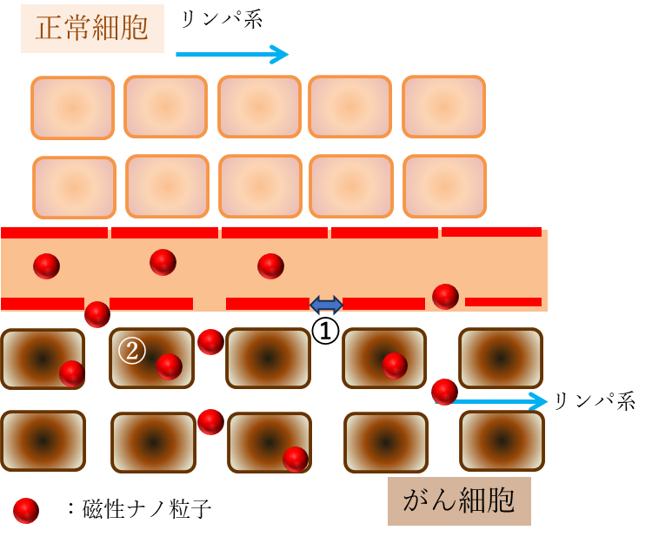
がん細胞への蓄積メカニズム
がん細胞
血管新生
血管
➀がん細胞の血管新生は細胞間の隙間が大きい
②がん内部のリンパ系は未発達で排出機能が弱い
磁性ナノ粒子はがん細胞に蓄積する
※体内の粒子は身体に害をなすことなく、数日後に排出される（蓄積された場合も）

Slide 15
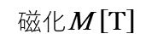
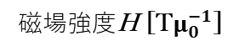
磁性ナノ粒子の磁化特性
$$磁化\text{M}\text{ [}\text{T}\text{]}$$
磁化飽和(これ以上磁化が大きくならない状態)
$$磁場強度\text{H} \text{[}{\text{T}μ}_{0}^{−1}\text{]}$$
この性質が信号検出に大きく関係する！
磁化飽和
線形的な反応
磁場が強い領域
磁場ゼロ付近
磁場が強い領域

Slide 16
目次
研究背景とMPIの原理
磁性ナノ粒子とは何なのか？
磁性ナノ粒子を使った信号検出
MPIの問題点
提案する新MPIシステム（本研究内容）

Slide 17
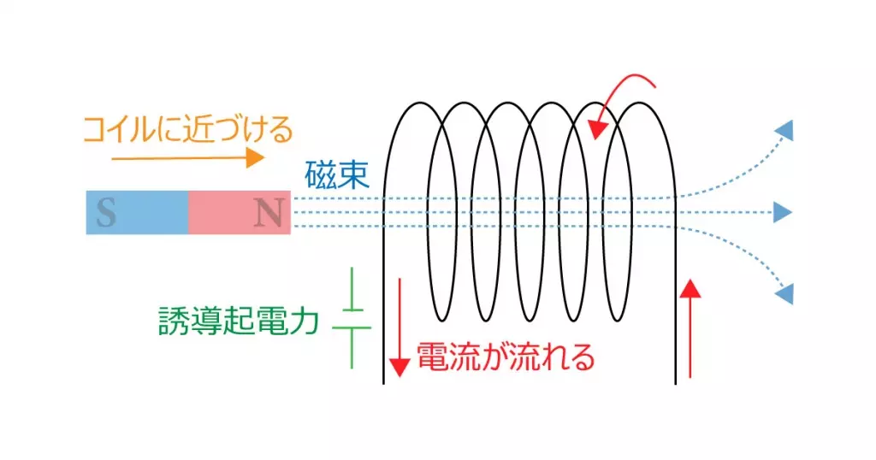
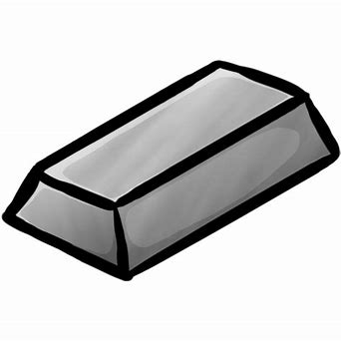
粒子の何を信号として検出するの？
粒子の磁化の変化を誘導起電力として、コイルで検出する
磁性体に外部磁場をかけたときに磁石となる現象（磁束を生じる）
磁化のイメージ
N
磁化
S
外部磁場
※検出法のイメージとしては、コイルに磁石を近づけたり 遠ざけたりするときに起こる現象に近い

Slide 18
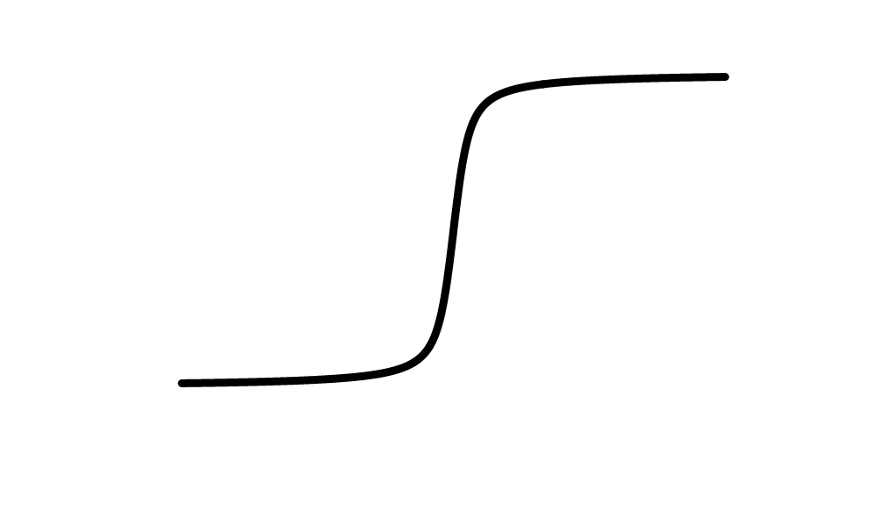
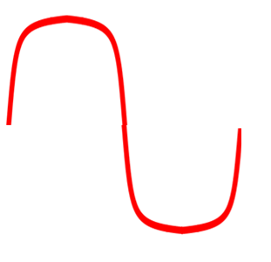
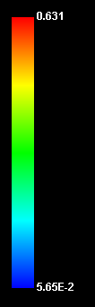

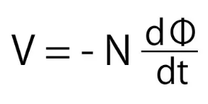
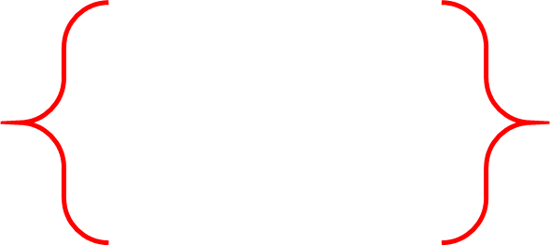
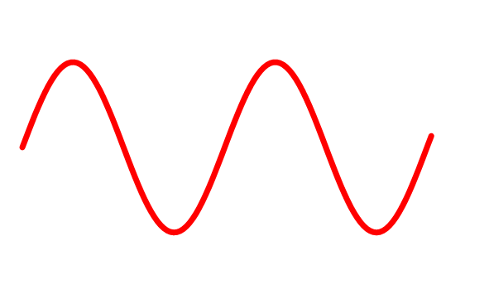
磁性ナノ粒子の信号検出
磁化特性
FFP(磁場が限りなく小さい 領域)付近に粒子があるとき
磁化
磁化
磁化
磁場強度
磁場
時間
強
Field Free Point (FFP)
時間
起電力
弱
：磁性ナノ粒子 （MNP）
時間
信号が大きい！
誘導起電力
交番磁場
（交流の磁場）
磁場

Slide 19
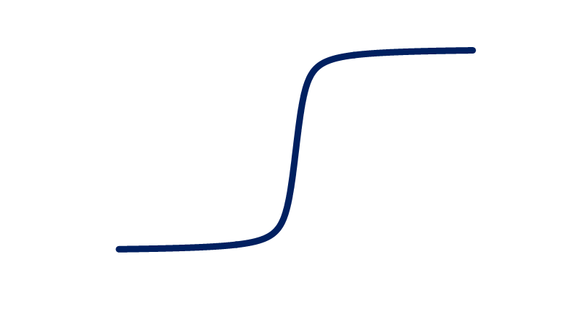
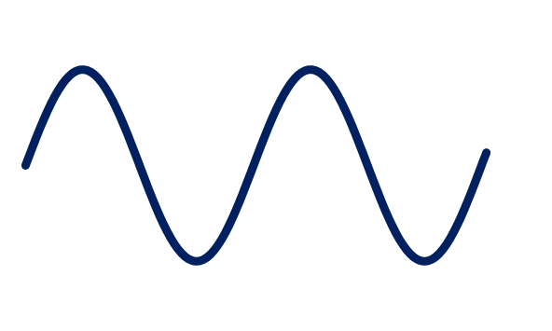
磁性ナノ粒子の信号検出
磁化特性
磁化
FFP(磁場が限りなく小さい 領域)外に粒子があるとき
磁化
磁化
磁場強度
磁場
時間
強
Field Free Point (FFP)
時間
起電力
弱
：磁性ナノ粒子 （MNP）
時間
信号が小さい...
誘導起電力
磁場
交番磁場
（交流の磁場）

Slide 20
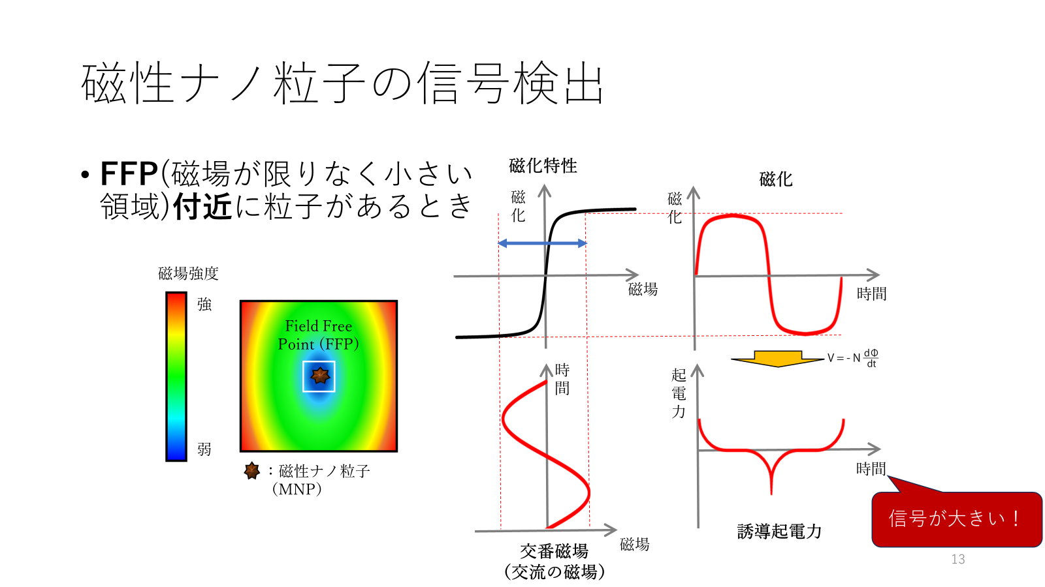
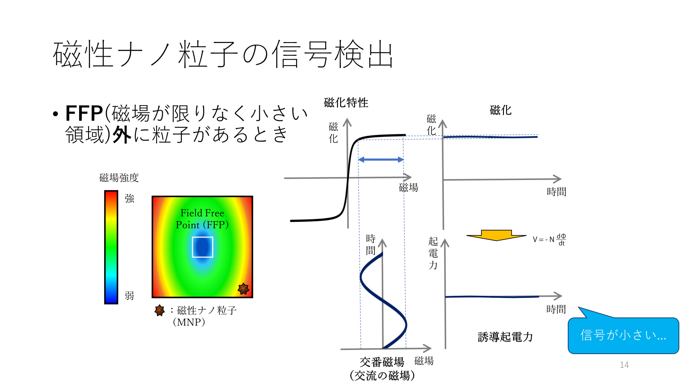
磁性ナノ粒子の信号検出
⇒信号（誘導起電力）が大きい時は 「粒子がFFP付近にあること」が分かる！！

Slide 21
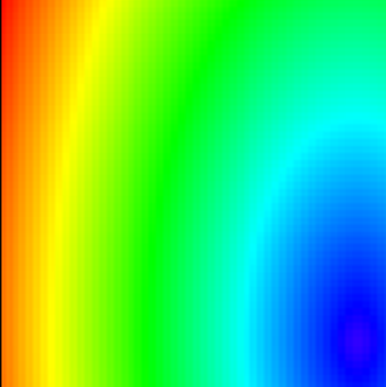
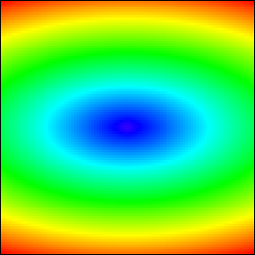
MPIの基本システム
コイル（交流電流）
（交番磁場を印加する）
受信コイル （信号を受信する）
磁場強度
強
FFP
FFP
FFP
FFP
弱
移動するFFP
(交番磁場の影響)
：磁性ナノ粒子 （MNP）
コイル（直流電流）or 永久磁石 （傾斜磁場を形成する）

Slide 22
目次
研究背景とMPIの原理
磁性ナノ粒子とは何なのか？
磁性ナノ粒子を使った信号検出
MPIの問題点
提案する新MPIシステム（本研究内容）

Slide 23
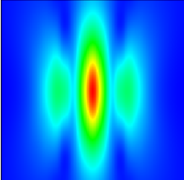
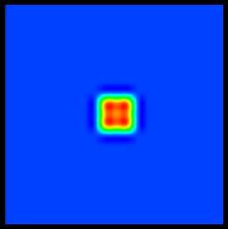
MPIの問題点➀
磁場強度
強
画像再構成
弱
：磁性ナノ粒子 （MNP）
画像ボケや偽像の発生
傾斜磁場を急峻にすることで画質改善
磁場強度
強
画像再構成
弱
：磁性ナノ粒子 （MNP）
理想的な再構成
課題点➀
⇒しかし、巨大なコイル･電源が必要になる... (大型化、コストパフォーマンスが悪い)

Slide 24
MPIの問題点②
MNP
MNP
MNP
MNP
交番磁場
交番磁場
V [V]
V [V]
V [V]
V [V]
f₀(1次成分)を除去
t [s]
t [s]
f₀
2f₀
3f₀
4f₀
5f₀
6f₀
7f₀
f [Hz]
f₀
2f₀
3f₀
4f₀
5f₀
6f₀
7f₀
f [Hz]
観測信号
周波数成分
観測信号
周波数成分
磁化信号
交番磁場
信号処理後の磁化信号
課題点②
粒子位置の画像化に邪魔！！
問題点②SN比の劣化(画質が悪い)

Slide 25
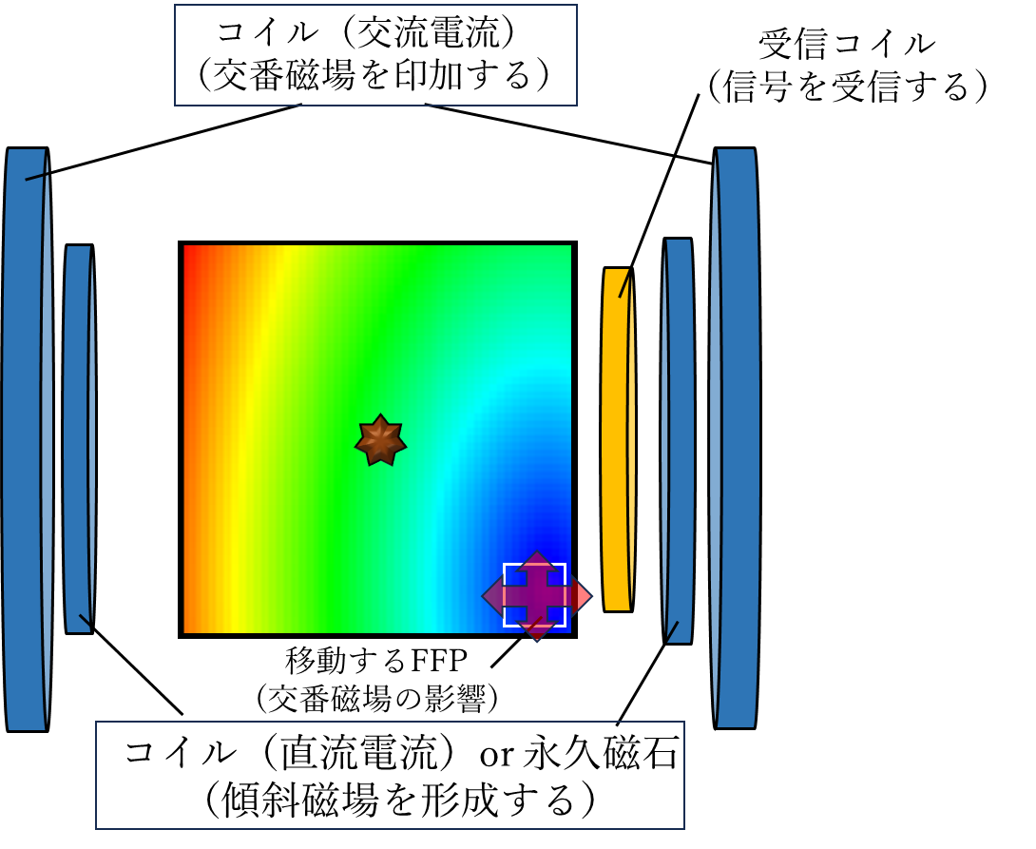
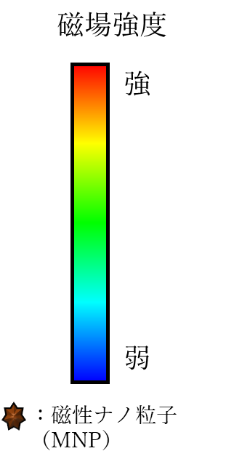
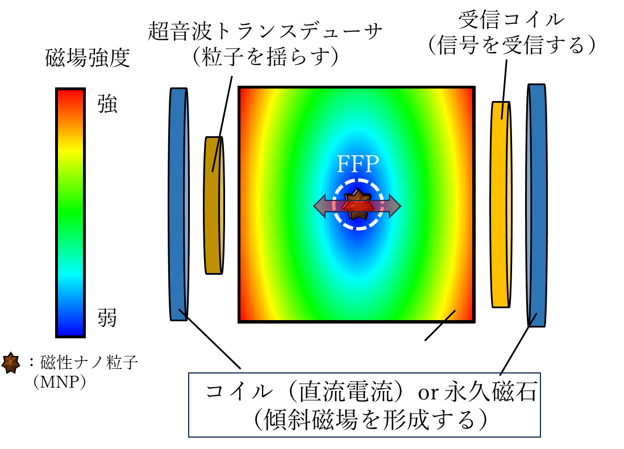
解決するための新手法
交番磁場を使用した信号検出手法
課題点➀
装置の大型化、コストパフォーマンスの悪さ
SN比の劣化（画質が悪い）
課題点②
解決するための新手法
超音波を使用した振動型信号検出手法

Slide 26
目次
研究背景とMPIの原理
磁性ナノ粒子とは何なのか？
磁性ナノ粒子を使った信号検出
MPIの問題点
提案する新MPIシステム（本研究内容）

Slide 27
提案する新MPIについて
超音波型振動信号検出手法とは... 交番磁場を使用せず、超音波の照射によって粒子を振動させることで、磁気信号を検出する手法

Slide 28
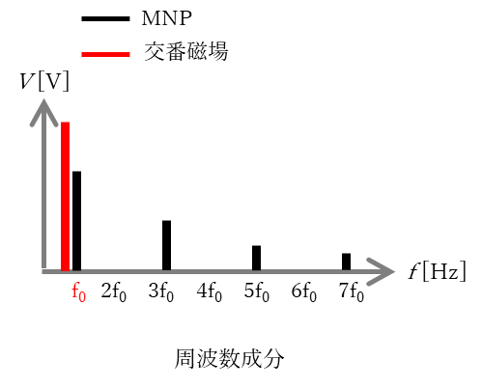
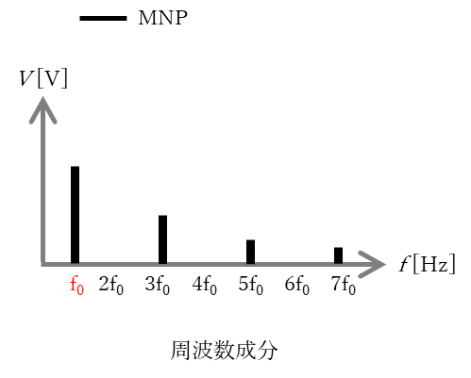
超音波型振動信号検出手法
交番磁場式MPI
超音波式MPI
課題点➀
装置の大型化、コストパフォーマンスの悪さ
⇒交番磁場形成用のコイルが不要のため改善
課題点②
SN比の劣化（画質が悪い）
交番磁場式MPI
超音波式MPI
⇒交番磁場を使わないため、周波数成分の 全てが使用可能になるため改善

Slide 29
本研究の目的
※具体的には、MPI計測実験について.pptxを参照
＜本研究の目的＞ 振動型MPIが実現可能なことを実証すること
実証するには... 技術が実現可能であることを証明するデータが必要 （原理検証を行う必要がある）
計測実験（再現性の証明）
数値解析（妥当性の確認）
➀音圧計測
⇒照射する超音波がどれほどの音圧を与えるのかを 調べる
②振動変位計測 ⇒粒子が照射した超音波によりどれほど揺れるのか を調べる
③磁気計測 ⇒実際に粒子から信号を検出できることを調べる
➀音圧解析 ②振動変位解析
③磁気解析 ⇒計測実験の結果の妥当性を確認する （有限要素法に基づくシミュレーション により解析を行う）
有限要素法… 解析対象を有限個の要素に分割して、様々な方程式を解くことで挙動を求める方法

Slide 30
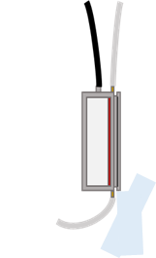
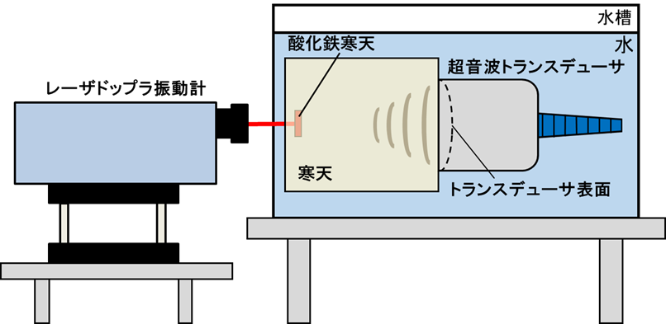
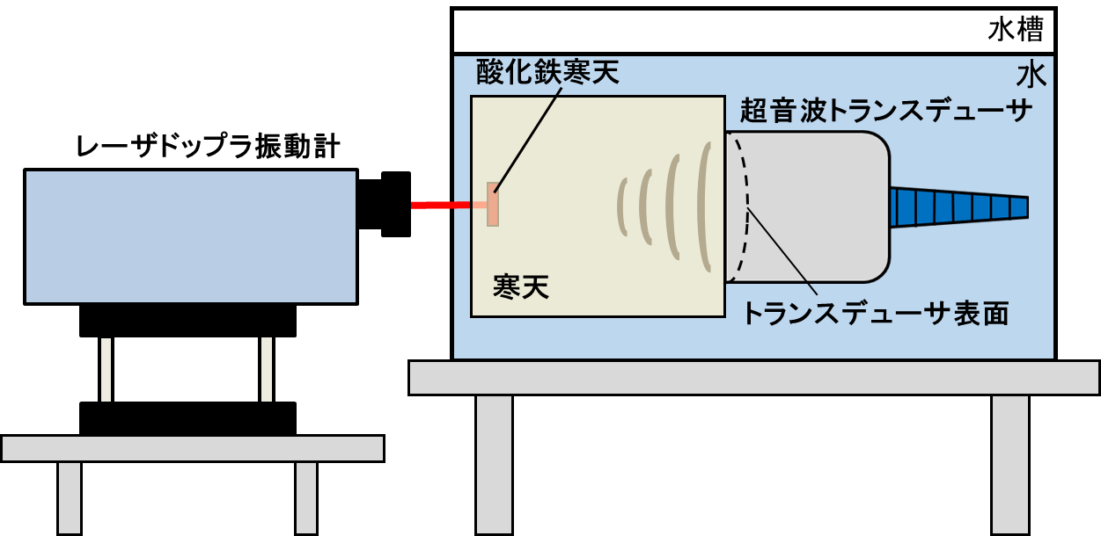
各実験のイメージ図
※具体的には、MPI計測実験について.pptxを参照
音圧計測実験
振動変位計測実験
磁気計測実験
水槽
水槽
水槽
超音波トランスデューサ
超音波トランスデューサ
超音波トランスデューサ
ネオジム磁石＆
ファントム＆ 粒子入りファント＆受信コイル
ファントム＆ 粒子入りファントム
ハイドロフォン
※ネオジム磁石で傾斜磁場を 形成する場合

Slide 31
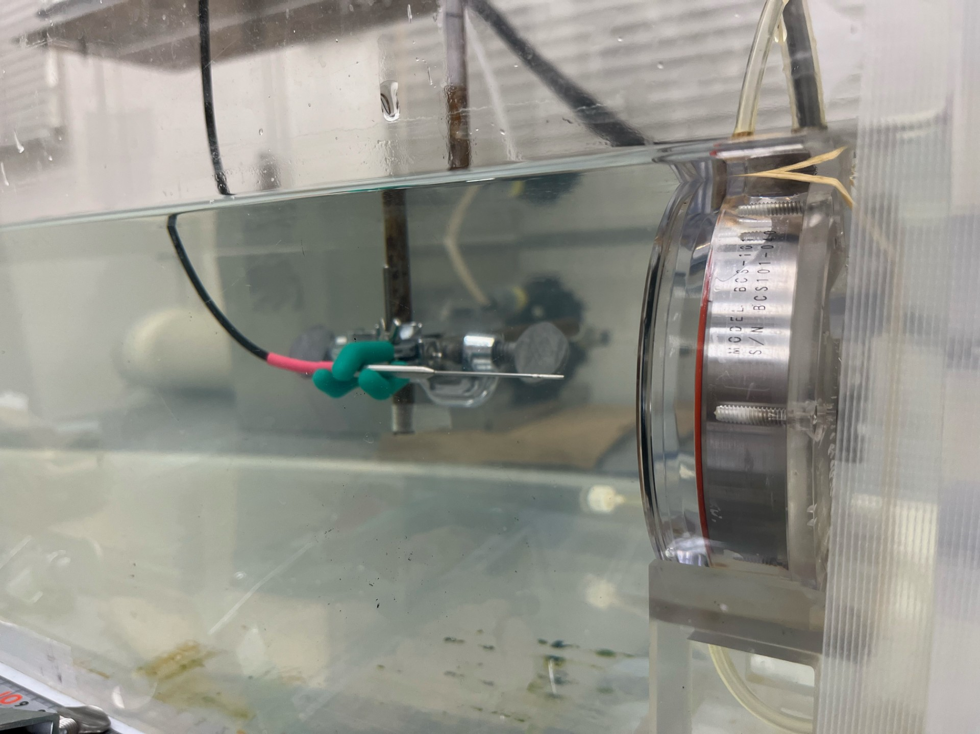
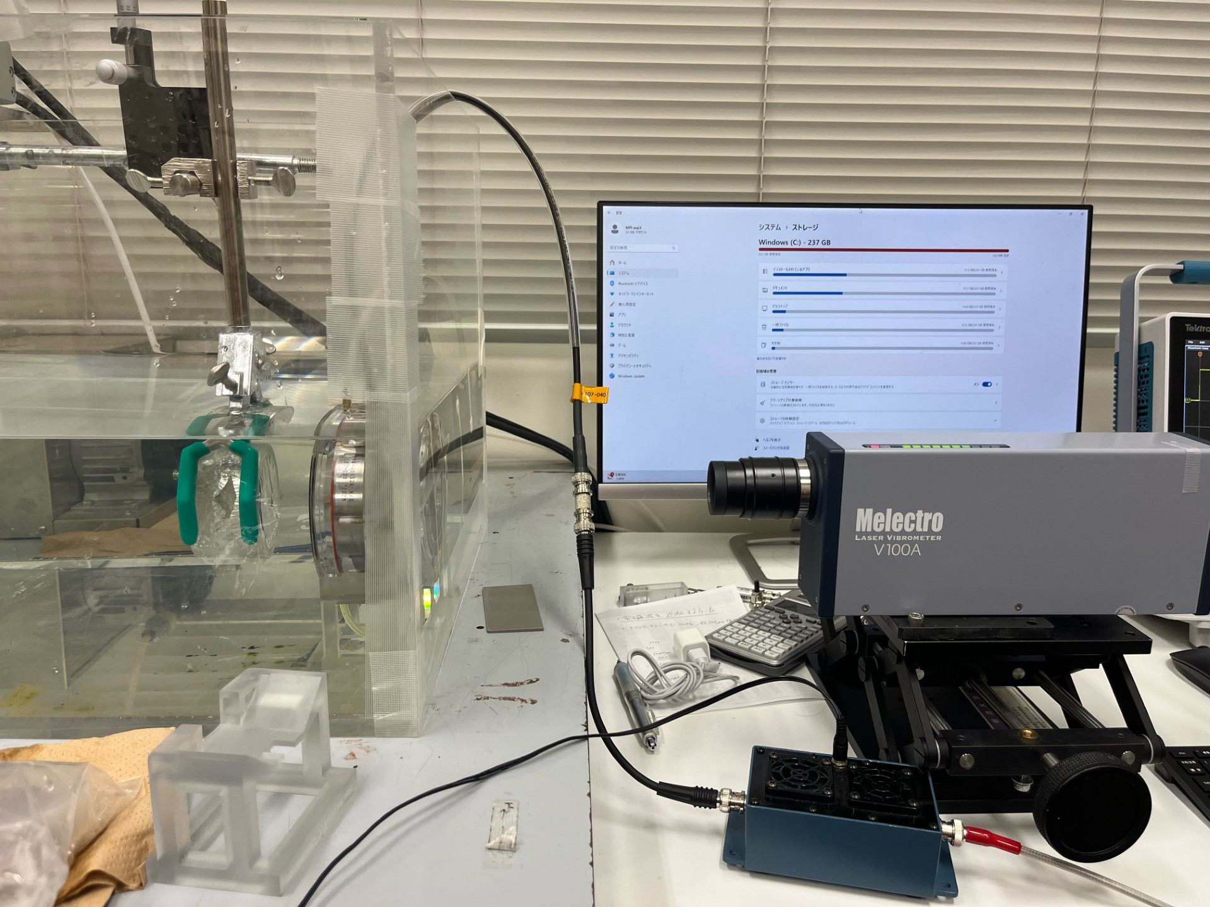
各実験の様子
※具体的には、MPI計測実験について.pptxを参照
音圧計測実験
振動変位計測実験
磁気計測実験

Slide 32
Q&A
23卒 柳沼調査結果
・磁性ナノ粒子同士がくっつかないのか？
→ポリエチレングルコールで周りをコーティングしている
・どのくらい実用化が進んでいるのか
→マウスによる実験が行われている
・どれくらいコストは安いのか
→MPIは数千万円，MRIは数億円とMRIの約10分の1となっています．
・なぜFFPの走査を手動で？
→今回は変位を評価するための研究であるために計測時間に関しては考慮しなかったため．自動で行うことも可
・MRIとの違い
→がんの周りの水素原子核プロトンの状態を調べて診断するため、がんに蓄積したMNPを直接検出するMPIの方が分解能が高い。
・PETとの違い
→どちらもがんに蓄積したものを検出しているが、PETではポジトロンが反応するのに4mm程度動くことがあり、分解能が低くなってしまう。

Slide 33
Q&A
23卒 柳沼調査結果
・1.28μm揺れれば信号取れるの？
→現在のところ1.28では厳しいと考えられ，10程度必要だと考えています．
しかし，印加電圧と音圧が比例関係であることが分かっているので印加電圧を大きくすることで実現可能であると考えています。
・装置の大規模化とは
→海外の研究機関では、20mT,25kHz程度の交番磁場を印加しているところが多くなっています
しかし8mT,25kHzの交番磁場を印加していると神経に刺激を与える可能性があると報告されています。
・提案手法のデメリットは？
→計測時間が長くなってしまうことです。
従来の信号検出手法であればFFPの走査だけですが、提案手法ではFFPの走査に加えて超音波の焦点位置の走査も必要となってしまうためです。
・体のどこでも使えるの？
→すべての領域では難しいと考えています。
骨など反射する対象が多い領域では難しく、肝臓などで使用されるのが望ましいと考えられます。

Slide 34
Q&A
23卒 柳沼調査結果
○MRIやCTよりも小さいがんを見つけることができるの
分解能が約1mm程度とされているため、より小さいがんを検出できるとされています。
○MPIとPETの違い
PETはブドウ糖を取り込む性質を利用している。けど糖尿病患者には向いていないし、尿として排出されるため、腎臓尿道には向いていない。
○MRIとの違い
粒子から信号を取るからがんを直接検診できる。MRIは水のプロトンと呼ばれる状態を調べている。
○MRIとCTと比較して何が優れているのか
被爆の危険性がない
MRIより高分解能な診断が可能である。
○粒子に害はないの
無害とされています。他の研究機関ではマウスを用いた実験を行っています。一回に1ml注入します。致死量はコップ一杯分200ml

